Slide 1
Investointihankkeiden hankinta
Päällystekurssi 14.3.2023

Slide 2
Sisältö
Väyläviraston investoinnit
Hankintamallit
Hankintaprosessi
Haasteita ja kommentteja

Slide 3
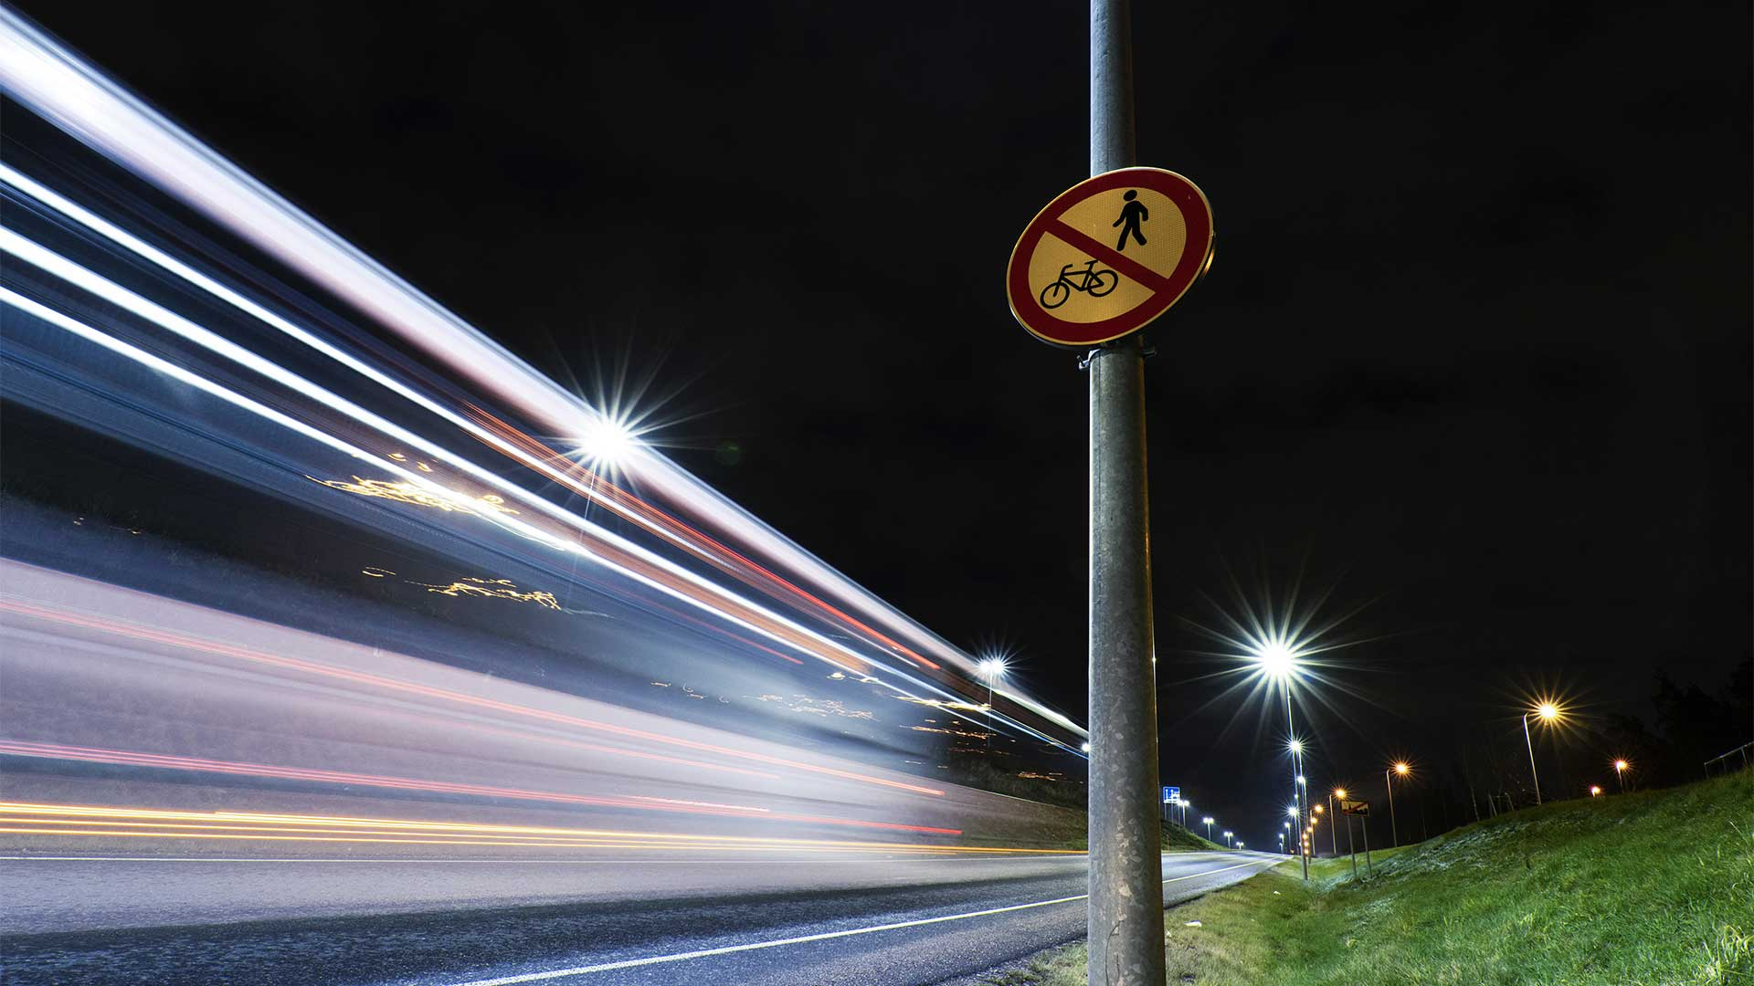
Väylävirasto
Tunnuslukuja

Slide 5
Väyläviraston tunnuslukuja
Rakenteilla kehittämis-
hankkeita yhteensä
Väyläverkon korjausvelka
Väyläomaisuus
20
2,1
2,9
mrd €
mrd € arvosta
mrd €
Vuosibudjetti 2023 noin
Henkilöstö,
vakinaisia noin
Työllistämme
välillisesti
1,9
478
17 000
mrd €
asiantuntijaa
ihmistä
Notes:
Päivitetty 11.1.2023 , korjausvelkasumma 10/2021
Väyläomaisuuden kirjanpitoarvo yht. 20 mrd jakautuu siten, että maantieverkon osuus on 15 mrd. euroa, rataverkon osuus 4,6 mrd. euroa ja vesiväylien osuus 0,2 mrd. euroa.
Rakenteilla oleviin kehittämishankkeisiin on laskettu rakenteilla olevien kehittämishankkeiden kokonaisvaltuudet. Luvusta on poissuljettu kehittämisen suunnittelu sekä elinkaarihankkeiden ylläpidon osuudet.
Vuosibudjetti vuoden 2021 luku). Vuosibudjetti jakautuu:
Perusväylänpito
Kehittämishankkeet
Raitiotiehankkeiden valtionavustukset
Toimintamenot
Maanhankinta

Slide 6
Tiet lukuina
Henkilöliikenteestä
90 %
ja tavaraliikenteestä
68 %
kulkee kumipyörillä
Katuverkon pituus
26 000 km
Yksityis- ja metsäautoteitä
350 000 km
Teillä kuljetetaan
260
miljoonaa tonnia tavaraa.
Linja-autoilla tehdään
352
miljoonaa matkaa, joista
80 %
kaupunkiseuduilla
Maanteitä
78 000 km
Moottoriteitä
935 km
Kävely- ja pyöräliikenteenväyliä
6 000 km

Slide 7
Päätettyjen kehittämisinvestointien rahoitus väylämuodoittain 2010-2026 (milj. euroa)
30.1.2023
Notes:
Luvuissa huomioitu lisätalousarviot ja vuoden aikana tehdyt tilijaottelumuutokset.

Slide 8
Hankintamallit

Slide 9
Väylän / ELY-keskuksen päähankintamallit
Toteutusurakka
Kokonaisurakka/osaurakka
Tilaajan laatima rakentamissuunnitelma (tekniset yksityiskohdat)
Urakoitsija vastaa rakennustyöstä
YSE 1998
Maksuperuste: kokonaishinta / yksikköhinnat
Takuuaika 2 v. / 3 v.
Suunnittele ja toteuta (ST) –urakka
Perustana tilaajan tiesuunnitelma ja tuotevaatimukset
Urakoitsija vastaa suunnittelusta ja rakentamisesta
Urakoitsija laatii rakentamissuunnitelman
YSE 1998 –ehtoja sovellettu
Maksuperuste: kokonaishinta / yksikköhinnat
Takuuaika 5 v.
Riskienjako
STk – kehitysvaiheen sisältävä ST-urakka

Slide 10
Hankintamallit, erityspiirteitä
Kokonaisurakka
Tilaajan rakennussuunnitelma → tekninen sisältö ja ratkaisut
Laatuvaatimukset: InfraRYL, Asfalttinormit, Väyläviraston ohjeet
Urakkakohtaiset päällysteiden tuotevaatimukset ja arvonvähennysperusteet
ST-urakka
Tilaajan tiesuunnitelma → urakoitsija laatii rakennussuunnitelman
Rakennettavat tiet ja rakenteet -taulukko
Tuotevaatimukset → ohjaavat suunnittelua ja rakentamista
Laatuvaatimukset: InfraRYL, Asfalttinormit, Väyläviraston ohjeet
Suunnitteluohjeet
Päällysteiden osalta vapausasteita toteuttaa erilaisia ratkaisuja

Slide 11
Hankintaprosessin vaiheistus
A. Hankinnan suunnittelu ja valmistelu
B. Kilpailutus
C. Toteutuksen aikainen toiminta

Slide 12
A. Hankinnan suunnittelu ja valmistelu
Toiminnansuunnittelu, hankintaohjelmat
Toteutustavan valinta, rahoitus, henkilöstö, aikataulutus, hankkeen osittelu, riskienhallinta
Valtion ja sidosryhmien tavoitteet. Hankintojen yleiset linjaukset, strategiset tavoitteet, hankinnan toimintalinjat
Suunnitelma-aineiston kerääminen, hankintalaki, kynnysarvot, hankintamenettely, soveltuvuusvaatimukset, valinta- ja vertailuperusteet, sopimusehdot, maksuperusteet jne.
Potentiaalisten tarjoajien kartoittaminen / kiinnostuksen herättäminen, informaation jakaminen ja palautteen vastanottaminen, yhteinen ideointi

Slide 13
B. Kilpailutus
Hankintailmoitus / tarjouspyyntö
Tarjouspyynnön valmistelu
Tarjoajan soveltuvuusvaatimukset
Tarjousten valinta- ja vertailuperusteet
Kannustimet ja sanktiot
kahden kuoren menettely
Vaihtoehtoiset / rinnakkaiset tarjoukset
Päällysteisiin liittyvät urakkakohtaiset tarjouspyyntöasiakirjat:
Urakkasopimus: indeksit
Rakentamissuunnitelma (päällystetyypit ja paksuudet yms.) (Rakennettavat tiet ja rakenteet –taulukko)
Päällysteiden tuotevaatimukset
Päällysteiden arvonmuutosperusteet
Materiaalivaatimustaulukko
Investointihankkeen POT
Päällysteiden laadunosoitusmittaukset

Slide 14
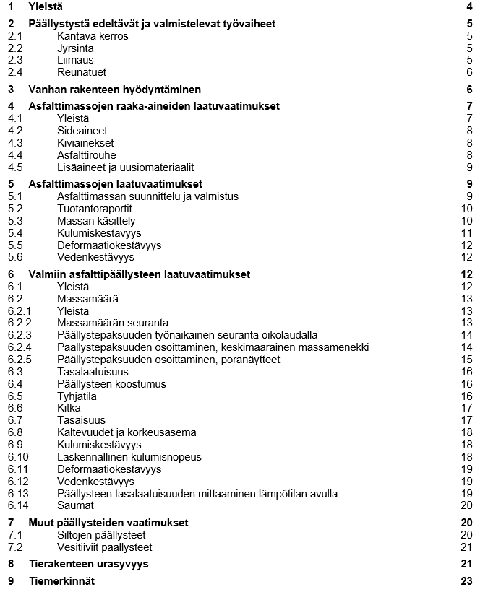
Urakkakohtaiset päällys- teiden tuotevaatimukset
Täydentää suunnitteluohjetta, InfraRYLiä ja asfalttinormeja
Laadittu urakkaan sopiviksi, pätevyydessä etusijalla
ST-urakoissa kirjoitettu urakan tuotevaatimusten sisään

Slide 15
C. Toteutuksen aikainen toiminta
Valvonnan organisointi, tilaajan laadunvarmistus, työmaakokoukset, reklamaatiot, sanktiot, bonukset, arvonvähennykset, lisä- ja muutostyöt, raportointi, riidanratkaisu
Urakoitsijan itselleluovutus, vastaanottotarkastus, taloudellinen loppuselvitys, liikenteelleluovutus, jälkitarkastus, palautearviointi
Takuuaika, toiminta takuuaikana, takuuajan vastuut, vakuudet, takuutarkastus, urakan lopullinen hyväksyminen, 10-vuoden vastuu

Slide 16
Haasteita päällysteisiin liittyen
Sääolosuhteet
Viimeiset päällystekerrokset yleensä loppuvuodesta → laatuongelmia, riskinottoa
Kustannustason muutokset
Indeksiin sitominen / sitomatta jättäminen
Investointiurakan organisaatio- ja vastuurakenne
Päällysteet avaimet käteen -periaatteella
Laadun osoittaminen
Kenen vastuulla (pääurakoitsija / päällystysurakoitsija)

Slide 17
Anna palautetta
hankintaohjeet@vayla.fi
juha.sillanpaa@vayla.fi
katri.eskola@vayla.fi

